Slide 1

Informacja o IX Raporcie o spójności
Komisja Europejska
Aneta Sadlik
24 czerwca 2024

Slide 2
Sprawozdanie o Spójności
(Cohesion Report)
Zobowiązanie traktatowe, publikowane co 3 lata
Obrazuje postępy w osiąganiu spójności gospodarczej, społecznej i terytorialnej
Opublikowane 27 marca 2024 r., dostępne online, w tym interaktywne mapy i dane na potrzeby wykresów i tabel.
Funkcja sprawozdawcza
Spójność gospodarcza
Spójność społeczna
Spójność i różnorodność terytorialna
Transformacja ekologiczna
Innowacje regionalne i transformacja cyfrowa
Transformacja demograficzna
Lepsze zarządzanie
Finanse publiczne, polityki krajowe i spójność
Wpływ polityki spójności
Funkcja komunikacyjna
Podsumowanie ustaleń zawartych w sprawozdaniu
Wnioski dotyczące przyszłości polityki spójności
Inforegio – dziewiąte sprawozdanie w sprawie spójności gospodarczej, społecznej i terytorialnej (europa.eu)

Slide 3
Polityka spójności: wzrost gospodarczy, zatrudnienie i konkurencyjność
  Polityka spójności wspiera regiony w czerpaniu korzyści z jednolitego rynku, wspierając inwestycje i współpracę.
  Zapewniła pozytywne zmiany w państwach członkowskich, które przystąpiły do UE w 2004 r.
    PKB na mieszkańca z 52 % średniej UE w 2004 r. do 80 % w 2023 r. PL z 51 % do 79 %
    Stopa bezrobocia spadła ze średnio 13 % do 4 %. PL z 18 % do 4 %
  Pełni kluczową rolę we wspieraniu inwestycji publicznych (średnio 13 % i 51 % inwestycji rządowych w słabiej rozwiniętych państwach członkowskich, w tym PL)
  Wnosi wkład w zdolności administracyjne i jakość zarządzania
  Jednak konwergencja w UE jest nierówna, niektóre regiony pozostają w tyle lub znajdują się w pułapce rozwojowej – pułapce średniego wzrostu.

Slide 4
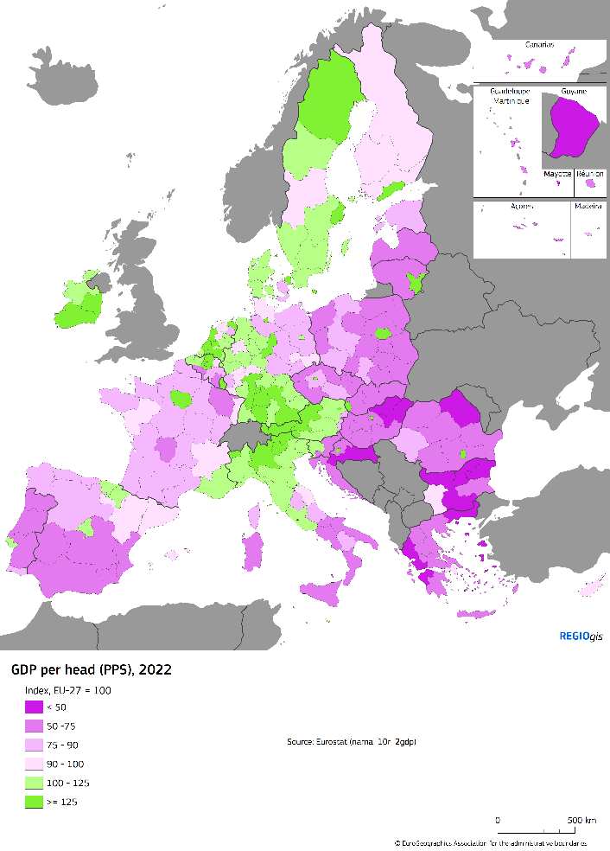
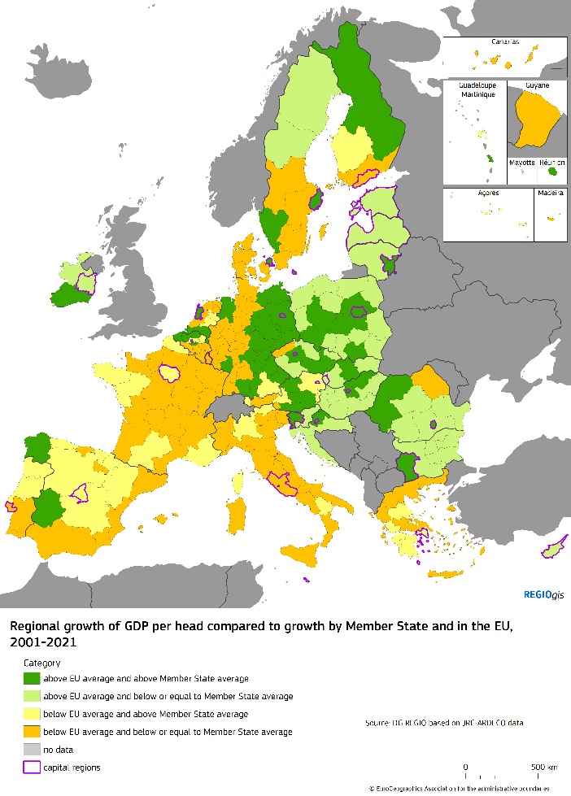
PKB na mieszkańca i wzrost regionalny

Slide 5
Historia konwergencji w Polsce
  Zmiany PKB na mieszkańca w stosunku do średniej UE-27:

Slide 6
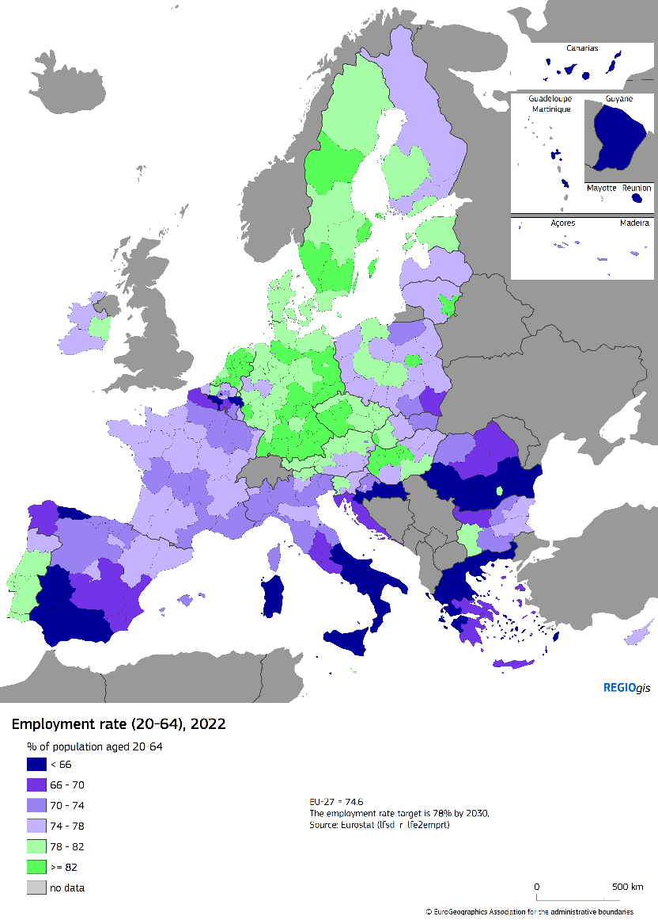
Konwergencja społeczna –wyzwania (1)
Ogólna poprawa, w szczególności w zakresie włączenia społecznego i ograniczania ubóstwa w Europie Wschodniej
W latach 2013–2022 stopa bezrobocia spadła o połowę w regionach słabiej rozwiniętych, do średnio 8% (PL 4%)
ALE:
Bezrobocie młodzieży jest ponad dwukrotnie wyższe od ogólnego bezrobocia
Zmiany demograficzne pogłębiają niedobory siły roboczej i zwiększają presję na budżety publiczne
Po dziesięcioleciach wzrostu, od 2020 r. liczba ludności UE zmniejsza się, ponieważ saldo migracji nie rekompensuje już ujemnego wzrostu naturalnego

Slide 7
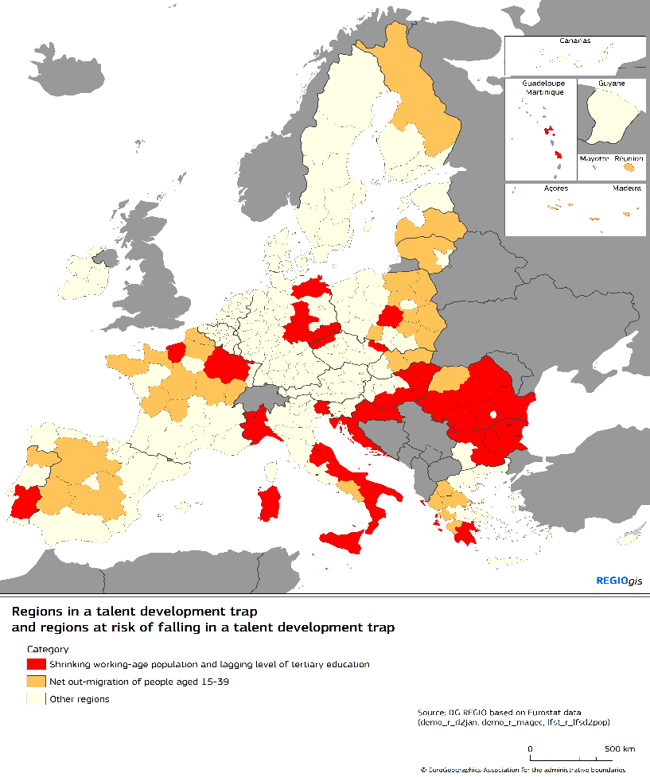
Konwergencja społeczna –wyzwania (2)
Zmniejszenie liczby ludności w wieku produkcyjnym wymaga szybszego wzrostu wydajności i dostosowania – w planowaniu przestrzennym, usługach publicznych itp.
Pułapka niedoboru talentów – regiony o malejącej liczbie ludności w wieku produkcyjnym i niskim odsetku wysoko wykwalifikowanych osób
Ryzyko wpadnięcia w pułapkę niedoboru talentów – malejąca liczba ludności w wieku produkcyjnym regiony o wysokiej migracji osób młodych (15–39)

Slide 8
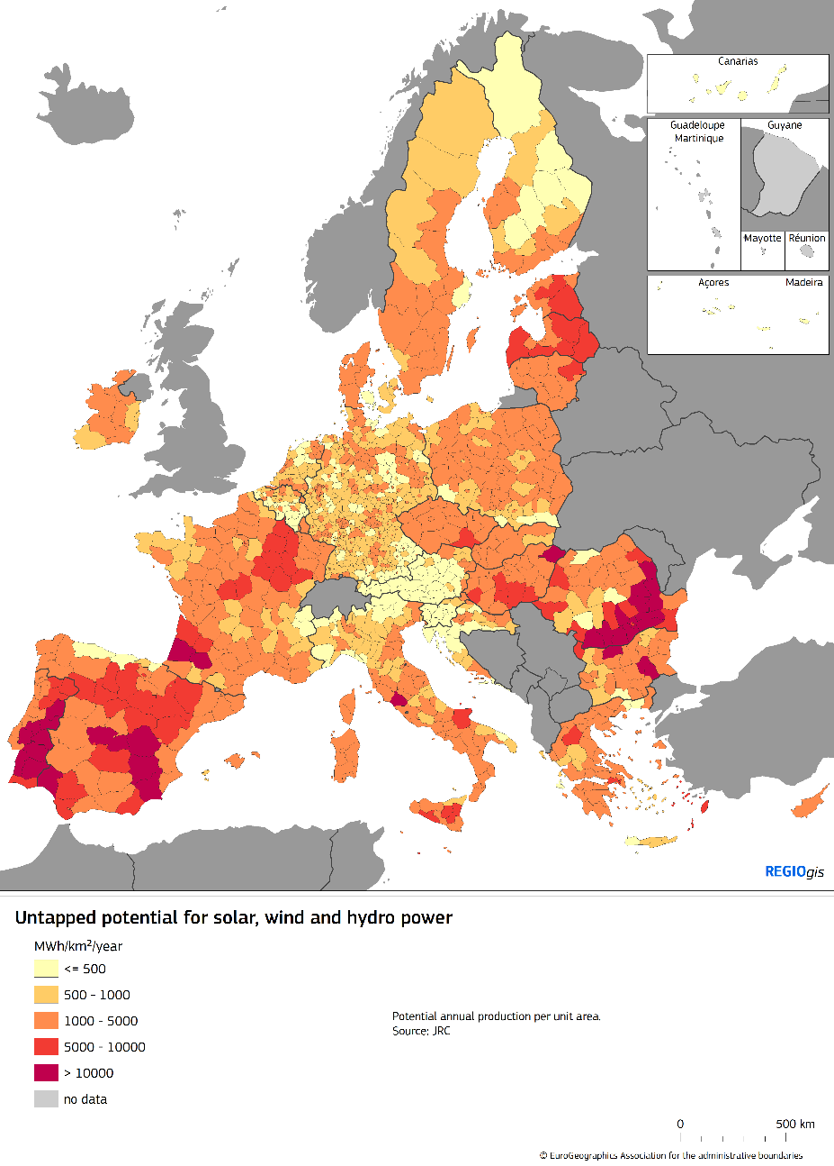
Zielona transformacja
- wyzwania i możliwości w zakresie spójności terytorialnej
Zmiana klimatu grozi pogłębieniem nierówności regionalnych - regiony przybrzeżne, śródziemnomorskie i wschodnie, które już teraz są uboższe niż średnia UE, są bardziej podatne na zagrożenia
Zanieczyszczenie powietrza także charakteryzuje się różnicami społeczno-gospodarczymi - stężenie drobnych cząstek do wdychania jest stale o około jedną trzecią wyższe w najuboższych regionach bardziej uzależnionych od paliw stałych stosowanych do ogrzewania
ALE:
Wiele regionów wiejskich i słabiej rozwiniętych ma duży niewykorzystany potencjał w zakresie produkcji energii odnawialnej z energii wiatrowej i słonecznej

Slide 9
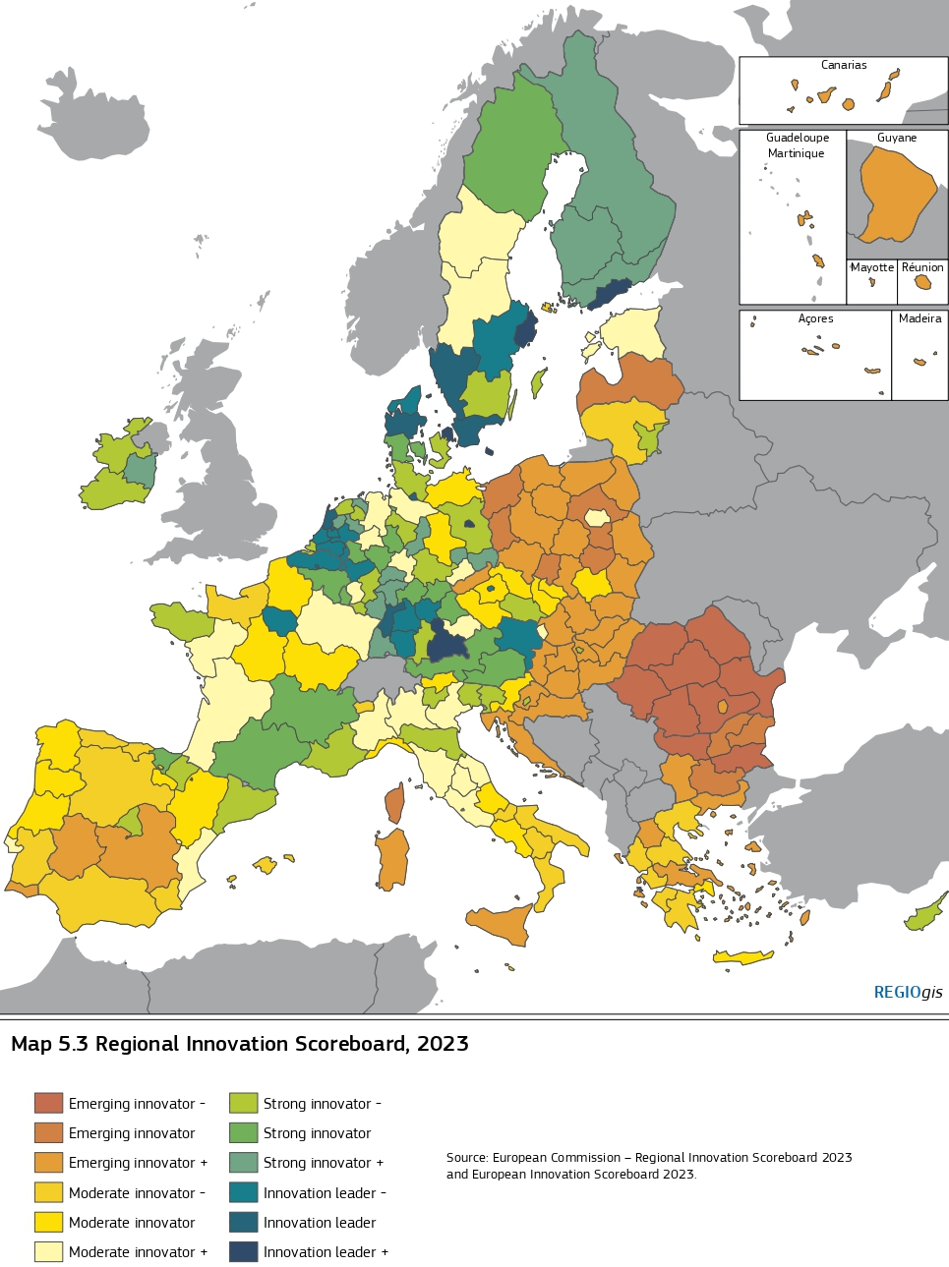
Transformacja cyfrowa wyzwania w zakresie spójności terytorialnej
Nierównomierna zdolność terytoriów i ludzi do przyjmowania i wykorzystywania technologii cyfrowych
Brak inwestycji w infrastrukturę łączności cyfrowej i wdrażania technologii cyfrowych może hamować długoterminowy wzrost i konkurencyjność regionów
Konieczność inwestycji we wdrażanie zaawansowanej infrastruktury i usług sieci cyfrowych, nabywanie podstawowych i zaawansowanych umiejętności cyfrowych, a także absorpcję technologii cyfrowych przez przedsiębiorstwa, obywateli i administracje publiczne

Slide 10
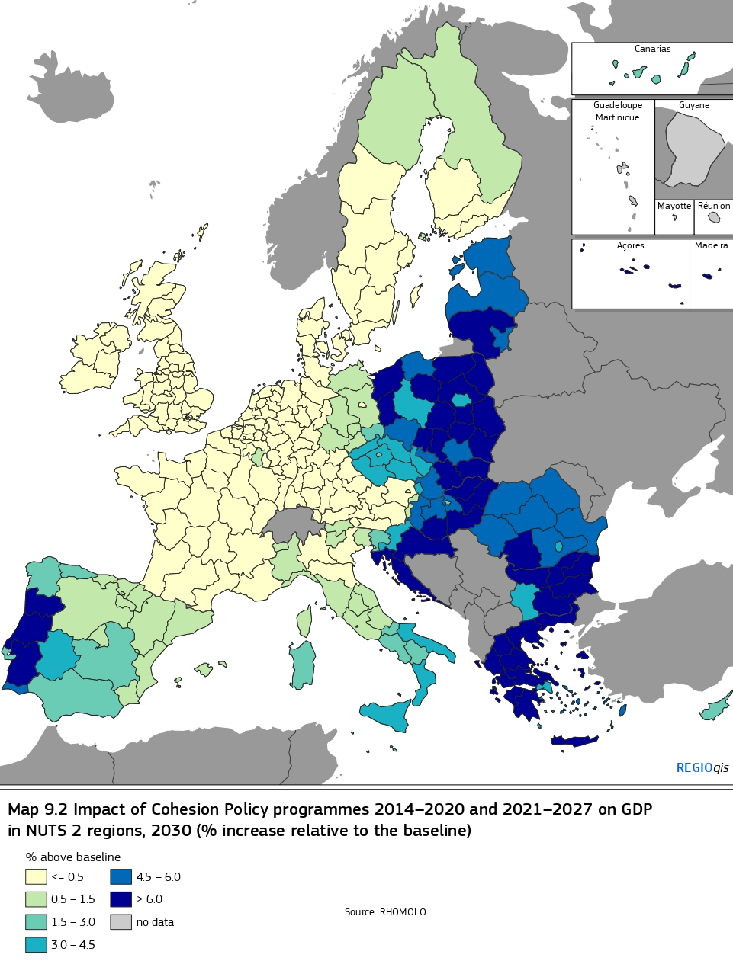
Szacunkowy wpływ polityki spójności na PKB
Większy wpływ w regionach słabiej rozwiniętych
Przewiduje się, że dzięki programom polityki spójności na lata 2014–2020 i 2021–2027 PKB będzie wyższy (do 2030 r.)
  Od 3,65 % w warszawskim stołecznym
  Do 11.69% w województwie świętokrzyskim
  dzięki inwestycjom polityki spójności.
  Im mniej rozwinięty jest region, tym większy wpływ polityki spójności.

Slide 11
Platforma na rzecz technologii strategicznych dla Europy (STEP)
Wejście w życie: 1 marca 2024 r.

Slide 12



STEP Cele i sektory
CELE
Wspieranie rozwoju/produkcji lub utrzymania pozycji i wzmacniania łańcuchów wartości technologii krytycznych (3 sektory).
Rozwiązanie problemu niedoboru siły roboczej i umiejętności o kluczowym znaczeniu dla wszystkich rodzajów wysokiej jakości miejsc pracy.
Wytyczne Komisji dotyczące definicji sektorów STEP:
https://strategic-technologies.europa.eu/about_en#documents
3 SEKTORY
Technologie cyfrowe i zaawansowane innowacje
Czyste i zasobooszczędne technologie
Bio
Tech

Slide 13
STEP Zmiany w rozporządzeniu na lata 2021–2027
Należy stworzyć nowe priorytety STEP, aby korzystać z zachęt:
  Płatności zaliczkowe w wysokości 30 % alokacji dla specjalnego priorytetu – zmiana programu przedłożona przez państwa członkowskie przed dniem 31 marca 2025 r.
  Maksymalna stopa współfinansowania w celu wsparcia celów STEP wynosi 100 %, ale zasady pomocy publicznej obowiązują.
  Wsparcie dla przedsiębiorstw innych niż MŚP – kwalifikujących się w regionach słabiej rozwiniętych i przejściowych; w regionach lepiej rozwiniętych w państwach członkowskich, w których PKB na mieszkańca jest niższy od średniej UE-27
  20% początkowej alokacji krajowej EFRR można przeznaczyć na priorytety STEP (kwota elastyczności).

Slide 14
STEP Zmiany w rozporządzeniu na lata 2021–2027
    Nowy cel szczegółowy w ramach CP 1 dla wszystkich sektorów STEP (tylko EFRR)
    Nowy cel szczegółowy w ramach CP 2 dotyczący wyłącznie czystych technologii (ERFD i CF)
    Wszystkie sektory STEP (nie tylko czysta technologia) mogłyby otrzymać wsparcie z FST.
    FST: +30 % płatności zaliczkowych wypłaconych automatycznie po wejściu w życie STEP
    Priorytety STEP będą wyłączone z przeglądu śródokresowego – zmiany w programie muszą być złożone przed 31.8.2024 r.
    Możliwość pełnego lub częściowego przydzielenia przez państwa członkowskie kwot elastyczności na STEP
    Krótszy termin zatwierdzenia zmiany programu (2 miesiące) – o ile nie zostaną zgłoszone inne zmiany w programie

Slide 15
STEP Zmiany w rozporządzeniu na lata 2014–2020
    Podniesienie poziomu dofinansowania dla ostatniego okresu obrachunkowego do 100% (wymaga tylko notyfikacji do KE, podobnie jak w CRII)
    Wydłużenie terminu na złożenie ostatniego wniosku o płatność do 30 czerwca 2025 (nie wymaga działań ze strony IZ).
    Wydłużenie terminu na złożenie dokumentów zamknięcia programu do 15 lutego 2026.
STEP Zmiany w wytycznych dla pomocy regionalnej (RAG)
    Podniesienie o 10% intensywności wsparcia dla regionów typu a) i o 5% dla regionów typu c)
    Zostanie zaktualizowana mapa pomocy regionalnej.

Slide 16


Webinar
Webinarium na temat Platformy na rzecz technologii strategicznych dla Europy w polityce spójności (europa.eu)
NAGRANIE

Slide 17

Dziękuję
© Unia Europejska, 2023.
O ile nie stwierdzono inaczej, ponowne wykorzystanie tej prezentacji jest dozwolone na podstawie licencji CC BY 4.0. Wykorzystanie lub zwielokrotnienie elementów, które nie należą do UE, może wymagać uzyskania zgody bezpośrednio od uprawnionych.
Slajd xx: element, którego dotyczywniosek, źródło: np. Fotolia.com; Slajd xx: element, którego dotyczywniosek, źródło: np. iStock.com

